Slide 1
RENESANČNÍ STAVBY V OPAVĚ

Slide 2
RENESANČNÍ STAVBY V OPAVĚ
Městská věž Hláska
Dům U Bílého koníčka
Dům Boží koutek
Dům U Zavřené brány
Další měšťanské domy

Slide 3
OBSAH POJMU RENESANCE
vznikl na přelomu 15. a 16. století
návrat k antickým vzorům - znovuzrození
označení nového způsobu života italské společnosti i umělecké tvorby
kolébkou je Florencie
z Itálie se šíří do záp. a stř. Evropy
nový životní styl je označován jako humanismus (z lat. humanus – lidský)

Slide 4
HLAVNÍ ZNAKY
přizpůsobení proporcí stavby výšce lidské postavy
uplatnění osové a středové souměrnosti
harmonie (soulad) jednotlivých částí stavby
kruhový nebo čtvercový půdorys staveb
nové využití antických stavebních řádů
arkáda
zdobení fasády sgrafitem

Slide 5
PŘEVAŽUJÍCÍ STAVEBNÍ TYPY
kostely a kaple na kruhovém nebo čtvercovém půdorysu
čtyřkřídlý městský šlechtický palác
venkovský zámek s arkádovým nádvořím
paláce a zámky jsou prostorné, světlé, se širokými okny, poskytují pohodlí
pěstěné zahrady a parky kolem nich

Slide 6
ARKÁDA SGRAFITA
Ornamenty
v proškrabávané omítce
Zastřešená chodba, otevřená z jedné strany sloupy a oblouky

Slide 7
MÁZHAUS
velká síň
zaujímal celou přední část přízemí patrového měšťanského domu
sloužil k výčepu piva, k provozování obchodní činnosti či řemesla
nebyl vytápěn
z něj směřovaly schody do obytného prvního patra a do sklepa, byl tu průchod do dvora
zaklenutý valenou klenbou

Slide 8
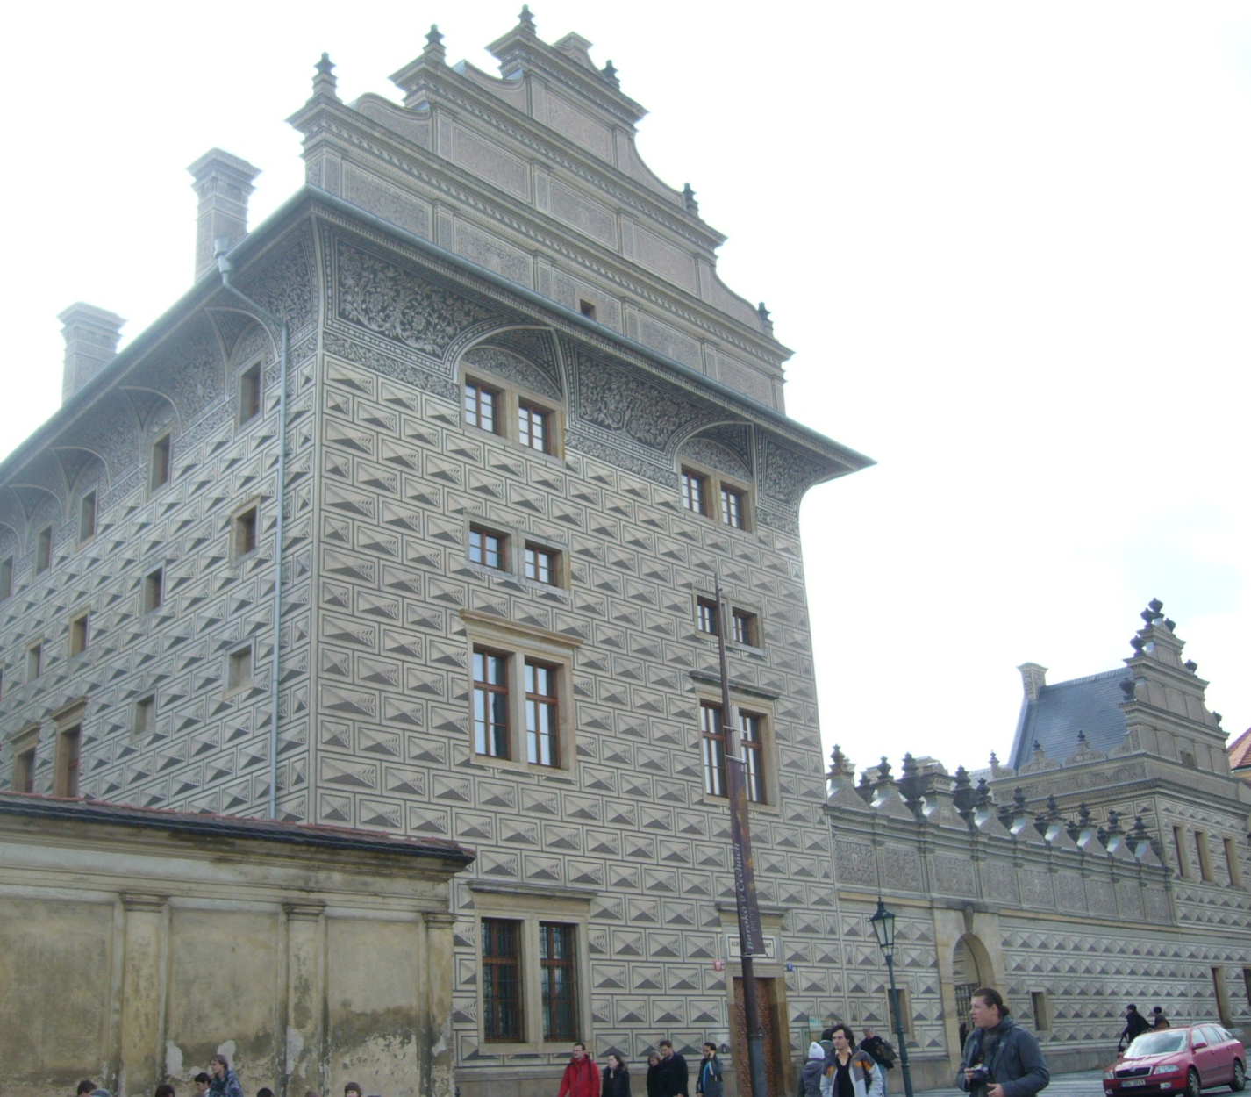
ATIKA
dekorativní architektonický prvek
prodlužuje fasádu budovy nad hlavní (korunní) římsu tak, že opticky zvyšuje budovu a pro pohled z ulice částečně zakrývá střechu
bývá doplněna slepými okny
Schwarzenberský palác v Praze

Slide 9
Městská věž Hláska v Opavě
stojí na místě původní dřevěné věže z 16. století
renesanční podobu získala v letech 1614 – 1618
v původní podobě se však dochovala pouze vlastní věž, přilehlé budovy byly
v roce 1902 zbourány
a vystavěny
v novorenesančním slohu

Slide 10
Název věže, využití budovy
Hláska jí říkají proto, že z jejího ochozu se hlásily požáry, zahájení trhů a další důležité události ve městě
v budově pod věží nebyla dříve radnice, byl to hlavní obchodní sklad města
v prvním poschodí zasedala městská rada a městský soud, hrávalo se zde také divadlo, sídlila zde městská stráž, městské muzeum a archív

Slide 11
Dům U Bílého koníčka
Jedná se o nárožní dvoupatrový renesanční dům s atikou, vystavěný koncem 16. století. Dům je ukázkový příklad měšťanského stavitelství renesance s typicky širokým vstupním klenutým mázhausem zdobeným štukovými žebry a zrcadly
Nad vstupním portálem je v původní pozici dochováno domovní znamení v podobě vzpínajícího se neosedlaného koně s ohlávkou

Slide 12
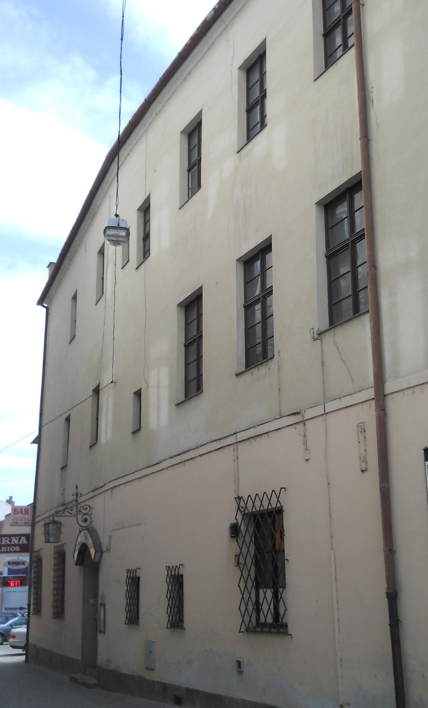
Dům Boží koutek
Historický dům číslo 53, zvaný Boží koutek, vznikl spojením dvou starších domů, z nichž severní byl pozdně gotický a jižní renesanční. V prvním patře se dochovala místnost s malovaným stropem ze 17. století

Slide 13
Dům U Zavřené brány - dům Bítovských z Bítova
Budova je písemně doložena k r. 1496. Stával zde šlechtický dům renesančně upravený před r. 1592 Karlem Bítovským. Mezi severním a jižním traktem se nachází dvůr s nyní zazděnými arkádami. Dochovala se nárožní půlválcová věžice

Slide 14
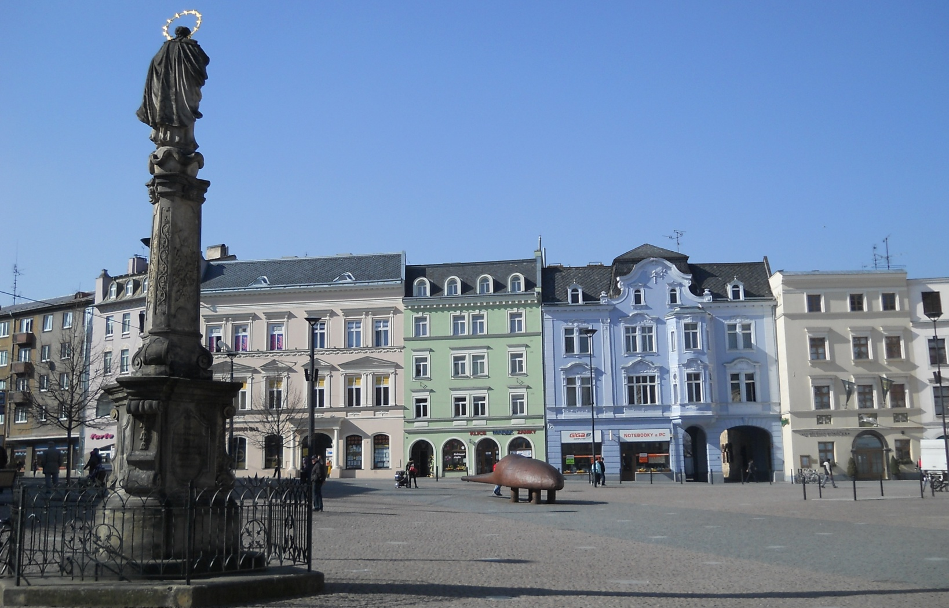
Další měšťanské domy
Na Dolním náměstí je soubor měšťanských renesančních domů původně ze 16. století, které byly později přestavěny a většinou klasicistně upraveny

Slide 15
ZDROJE
Schulz, Jindřich: Dějepis 7, Prodos, Olomouc 1998, ISBN 80-7230-009-1
Rosová, Romana – Strakoš, Martin a kol.: Průvodce architekturou Opavy. Ostrava 2011. Národní památkový ústav. 1. vyd. ISBN 978-80-85034-62-2
Vlastní fotografie – Renata Schreierová

